Slide 1

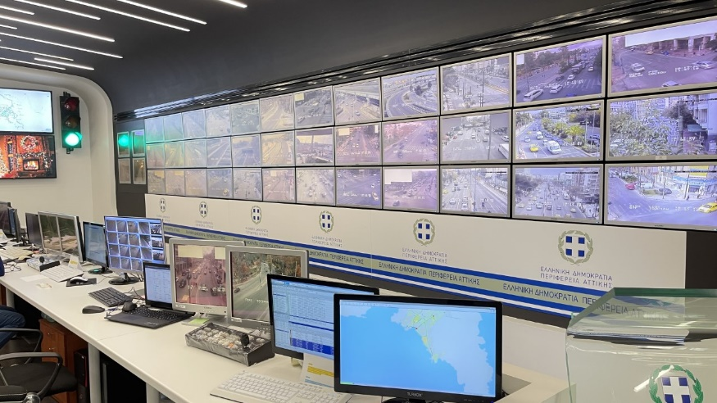
αύξηση κυκλοφορίας σήμερα σε σχέση με την 1^{η} μέρα lockdown Μαρτίου του 2020
+50%
+50%
Η κυκλοφορία σήμερα 11-2-2021
συγκριτικά με την 1^{η} μέρα του lockdown της 23-03-2020 παρουσιάζεται αυξημένη
σε ποσοστό 50%.
*Οι μετρήσεις αφορούν βασικούς άξονες του πρωτεύοντος αστικού οδικού δικτύου Αττικής (ΠΑΟΔ)

Slide 2
Οι 3 οδικές αρτηρίες που καταγράφεται η μεγαλύτερη αύξηση σε σύγκριση με την 23-03-2020
Λ. Βασ. Σοφίας + 109.6%
Λ. Ποσειδώνος + 92.9%
Λ. Κηφισού + 87.9%
*Οι μετρήσεις αφορούν βασικούς άξονες του πρωτεύοντος αστικού οδικού δικτύου Αττικής (ΠΑΟΔ)

Slide 3
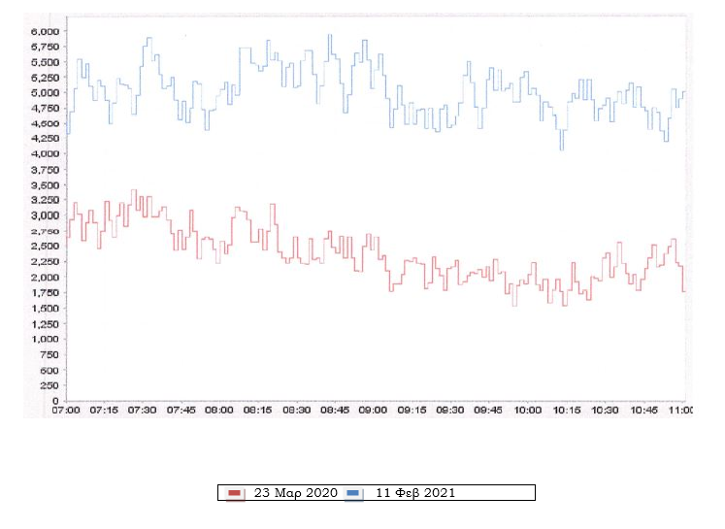
Λ. Κηφισού - Ημερήσιες Τιμές Μετρήσεων
Ανιχνευτής κυκλοφορίας MS074
Σύγκριση 23-03-2020 με 11-02-2021 κατά τις πρωινές ώρες αιχμής
Λ. Κηφισού

Slide 4
-7% μείωση κυκλοφορίας σήμερα σε σχέση με την χθεσινή μέρα
-7%
Η κυκλοφορία σήμερα 11-2-2021 συγκριτικά με την χθεσινή ημέρα 10-02-2021 παρουσιάζει μείωση σε ποσοστό 7%.
*Οι μετρήσεις αφορούν βασικούς άξονες του πρωτεύοντος αστικού οδικού δικτύου Αττικής (ΠΑΟΔ)

Slide 5
Σύγκριση μέσου ωριαίου αριθμού οχημάτων σε 12 οδικές αρτηρίες μεταξύ της σημερινής και της χθεσινής ημέρας

